Slide 1


Приложен софтуер
Основи, видове и практическо приложение
Проект "Отворено учебно съдържание по програмиране и ИТ", СофтУни Фондация
Курс "Информационни технологии"
https://github.com/BG-IT-Edu
Софтуерни и хардуерни науки

Slide 2
Съдържание
​Софтуер
Системен софтуер
Приложен софтуер
Програмен софтуер
​​Приложен софтуер
Видове приложен софтуер
Основни характеристики
Процес на инсталация и конфигуриране
​Пример: Инсталиране на програмата Zoom
2
Notes:
2

Slide 3

Софтуер
Програмите в информационната система
Notes:
3

Slide 4

Софтуер
Съвкупност от програми и инструкции, които позволяват на компютъра да изпълнява различни задачи
Основен компонент на всяка компютърна система
Определя как хардуерът ще функционира

Slide 5







Системен софтуер
Управлява хардуера на компютъра
Осигурява платформа за работа на другите програми
Примери:
Операционна система (Windows, macOS, Linux)
Драйвери на хардуерни устройства (NVIDIA, Realtek)
Антивирусни програми (Avast, Kaspersky)

Slide 6






Приложен софтуер
Предназначен за изпълнение на конкретни задачи от потребителя
Примери:
Текстообработващи програми (Microsoft Word, Google Docs)
Графични редактори (Adobe Photoshop, GIMP)
Уеб браузъри (Google Chrome, Mozilla Firefox)

Slide 7





Програмен софтуер
Използва се за разработка на нови програми
Включва среди за програмиране (IDE) и инструменти
Примери:
Visual Studio, Eclipse, IntelliJ IDEA
Компилатори и интерпретатори (GCC, Node.js)

Slide 8

Приложен софтуер
Директно взаимодействие с потребителя
Notes:
8

Slide 9
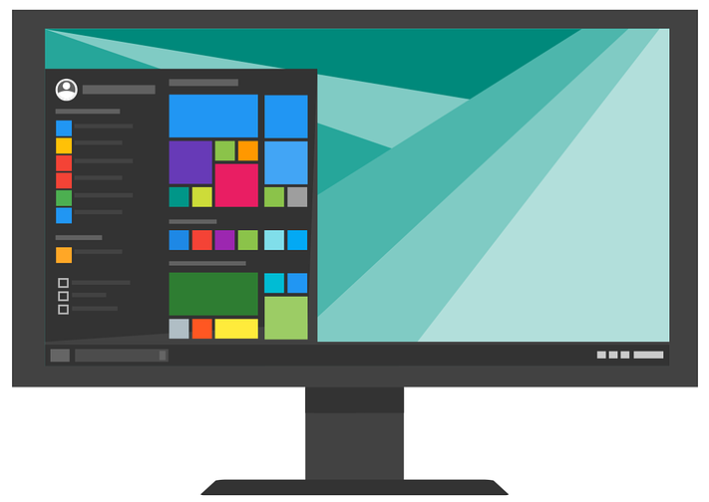
Приложен софтуер
Използва се в области като бизнес, образование, развлечение и комуникация
Характеризира се с:
Графичен интерфейс (GUI)
Специализирани функции
Възможност за персонализация и интеграция

Slide 10


Видове приложен софтуер (1)
Офис приложения
Използват се за създаване и обработка на документи, таблици и презентации
Примери:
Microsoft Office
Google Docs
LibreOffice

Slide 11

Видове приложен софтуер (2)
Графични редактори
Позволяват редактиране на изображения и дизайн
Примери:
Adobe Photoshop
GIMP
CorelDRAW

Slide 12

Видове приложен софтуер (3)
Уеб браузъри
Програми за достъп до интернет
Примери:
Google Chrome
Mozilla Firefox
Microsoft Edge

Slide 13



Видове приложен софтуер (4)
Медийни плеъри
Софтуер за възпроизвеждане на аудио и видео
Примери:
VLC Media Player
Windows Media Player
iTunes

Slide 14



Видове приложен софтуер (5)
Системи за управление на бази данни (СУБД)
Използват се за съхранение и управление на данни
Примери:
MySQL
PostgreSQL
Microsoft SQL Server

Slide 15



Видове приложен софтуер (6)
Игри и развлекателен софтуер
Програми за гейминг и забавление
Примери:
Steam
Epic Games Launcher
Minecraft Launcher

Slide 16
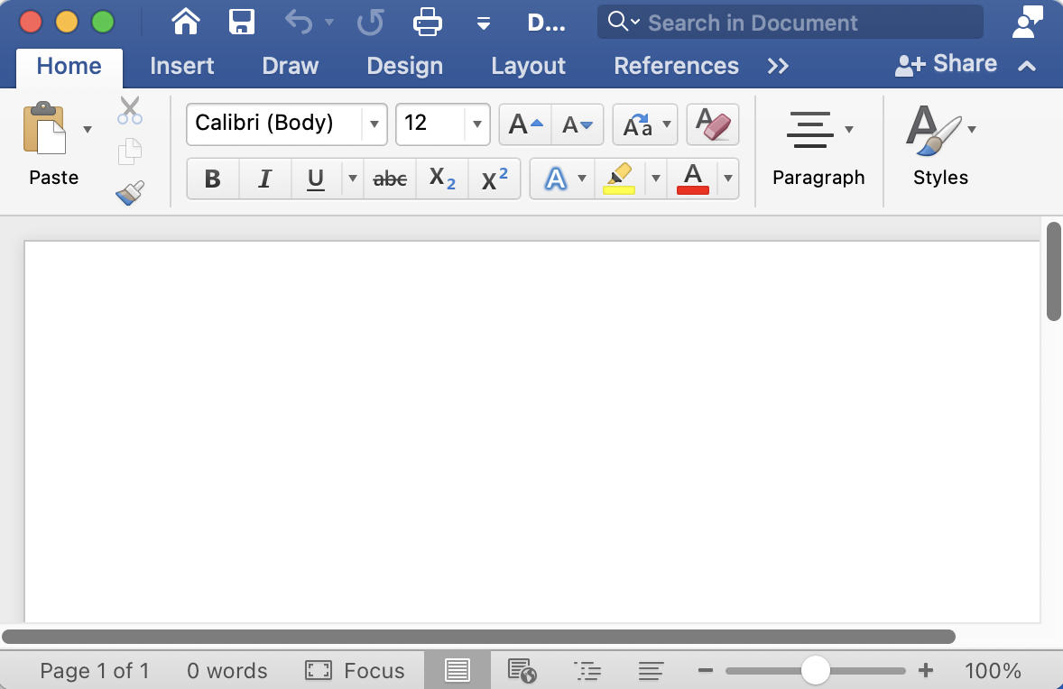
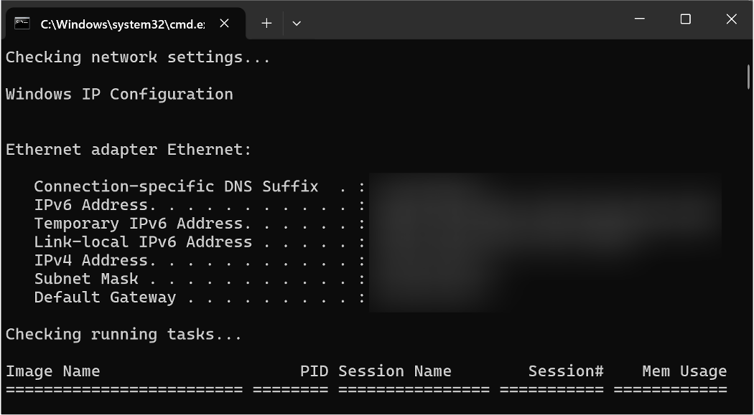
Основни характеристики на приложния софтуер (1)
Потребителски интерфейс
Повечето приложения използват интуитивен графичен интерфейс (GUI)
Но някои разчитат на команден ред (CLI)

Slide 17
Основни характеристики на приложния софтуер (2)
Съвместимост
Програмите трябва да са съвместими с операционната система
Функционалност
Определя какви задачи може да изпълнява дадената програма

Slide 18

Основни характеристики на приложния софтуер (3)
Лиценз
Платен (напр. Microsoft Office)
Безплатен (напр. LibreOffice)
С отворен код (напр. OpenOffice)

Slide 19
Процес на инсталация на приложен софтуер
Избор на версия
Някои програми предлагат версии за различни архитектури (32-bit или 64-bit)
Изтегляне
От официални уебсайтове или онлайн магазини за приложения
Инсталация
Следване на стъпките в съветника за инсталация след стартиране на инсталационния файл
Проверка на зависимости
Някои програми изискват допълнителен софтуер (напр. Minecraft)

Slide 20
Конфигуриране на приложен софтуер
Първо стартиране
Запознаване с основните функции на приложението
Създаване на потребителски профил
Позволява запазване на личните настройки и данни
Персонализиране
Повечето програми позволяват настройки на теми, шрифтове, интерфейс и др.
Свързване с други приложения
Възможност за интеграция с облачни услуги и допълнителни разширения

Slide 21
Поддръжка и актуализации на приложен софтуер
Проверка за актуализации
Софтуерът често има автоматични обновления за подобряване на сигурността и функционалността
Автоматично или ръчно обновяване
Някои програми се актуализират автоматично, докато други изискват ръчно изтегляне
Архивиране
Запазване на резервни копия
Разрешаване на проблеми
Отстраняване на грешки при инсталация или несъвместимост

Slide 22
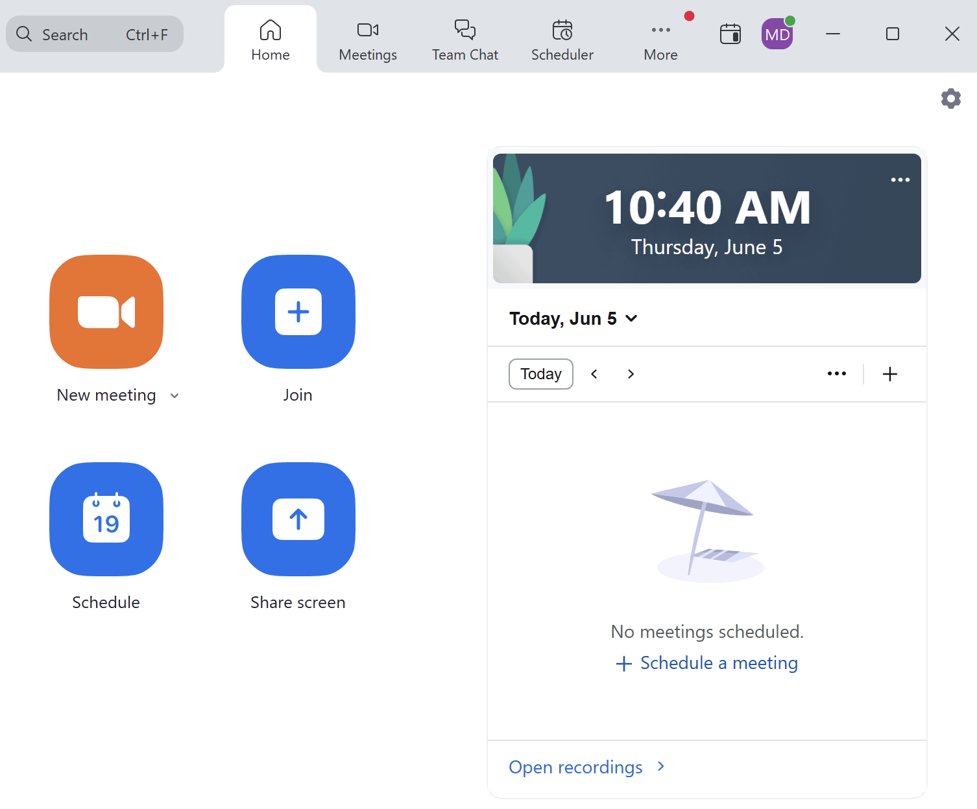
Пример
Инсталиране на програмата Zoom
Notes:
22

Slide 23
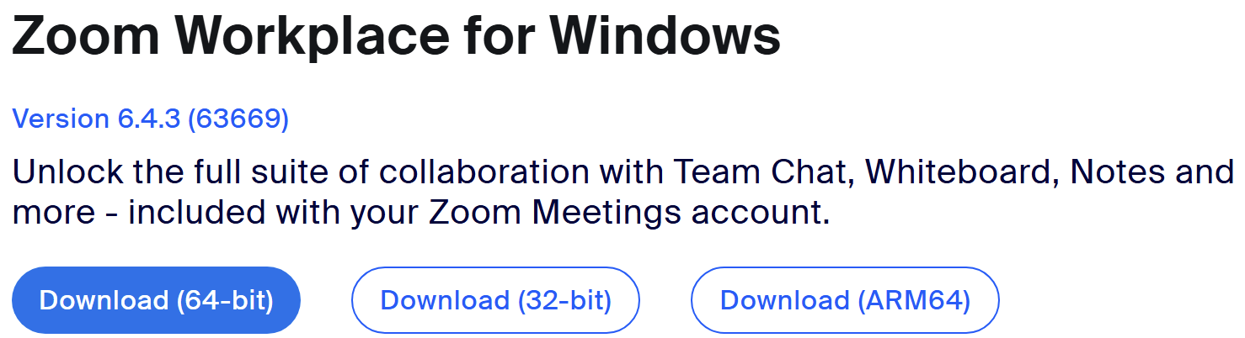
Изтегляне
Отиваме в сайта zoom.us/download
Избираме Zoom Workplace for Windows и подходящата версия

Slide 24
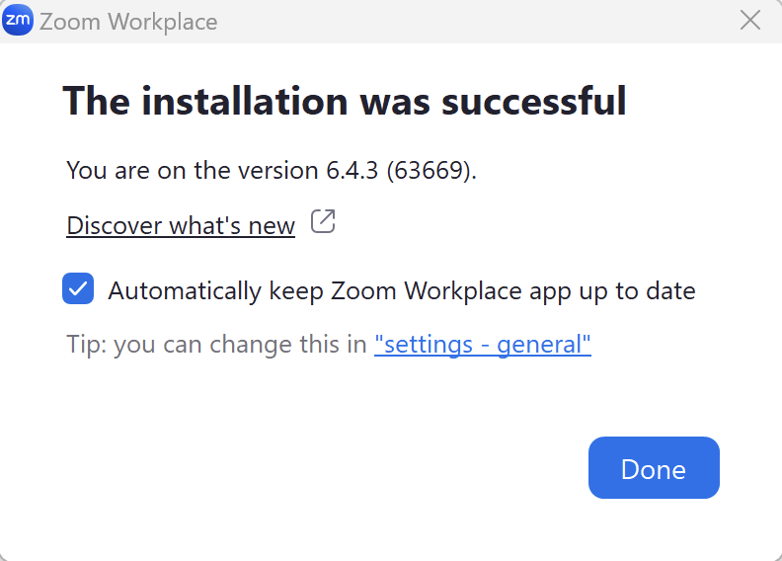
Инсталиране
Стартираме изтегления файл
Програмата се инсталира автоматично

Slide 25
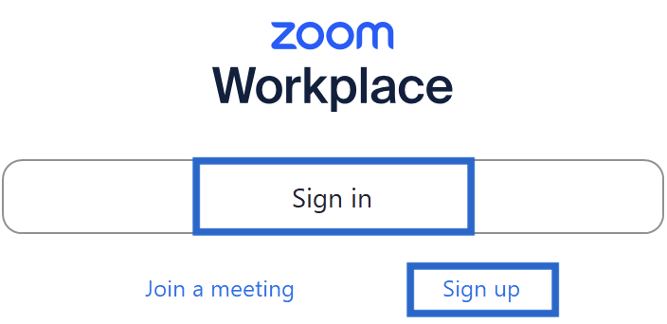
Първо стартиране
Влизаме с профила си или създаваме нов
Влизане със съществуващ профил
Създаване на нов профил

Slide 26
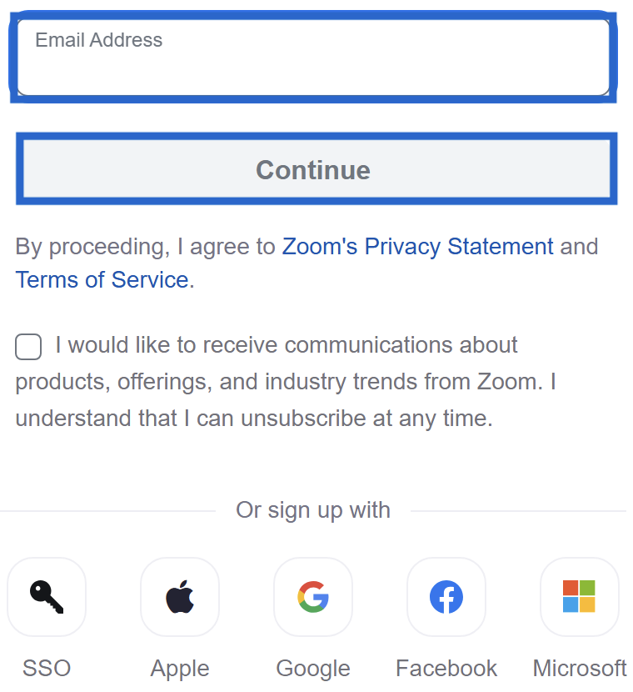
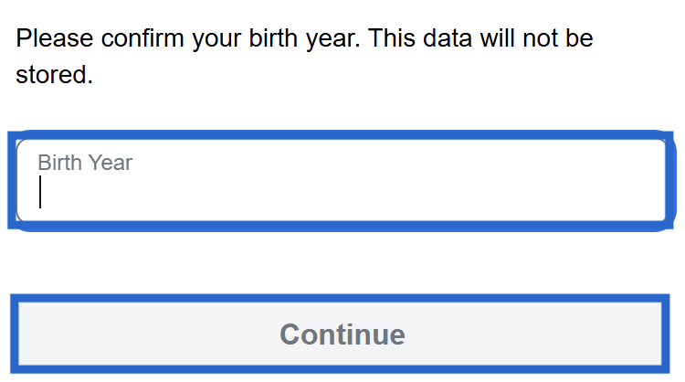
Регистрация на нов потребител (1)
Попълваме годината си на раждане и кликаме върху [Continue]
Попълваме имейл адреса си и кликаме върху [Continue]

Slide 27
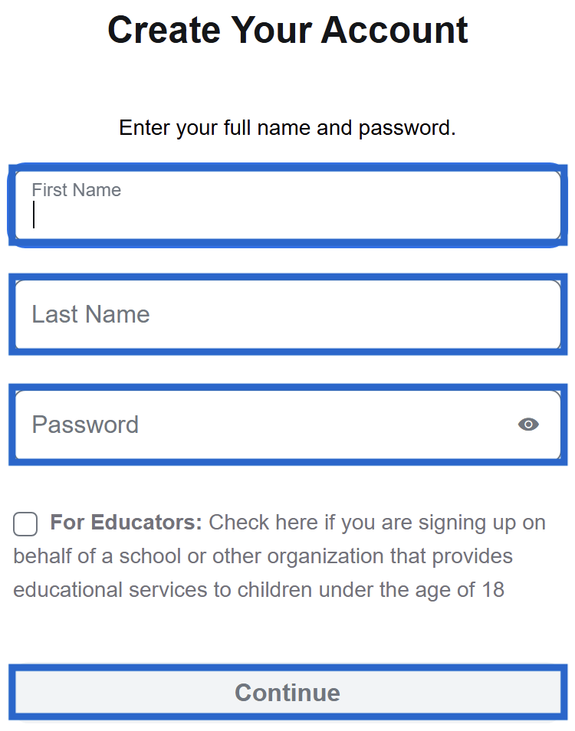
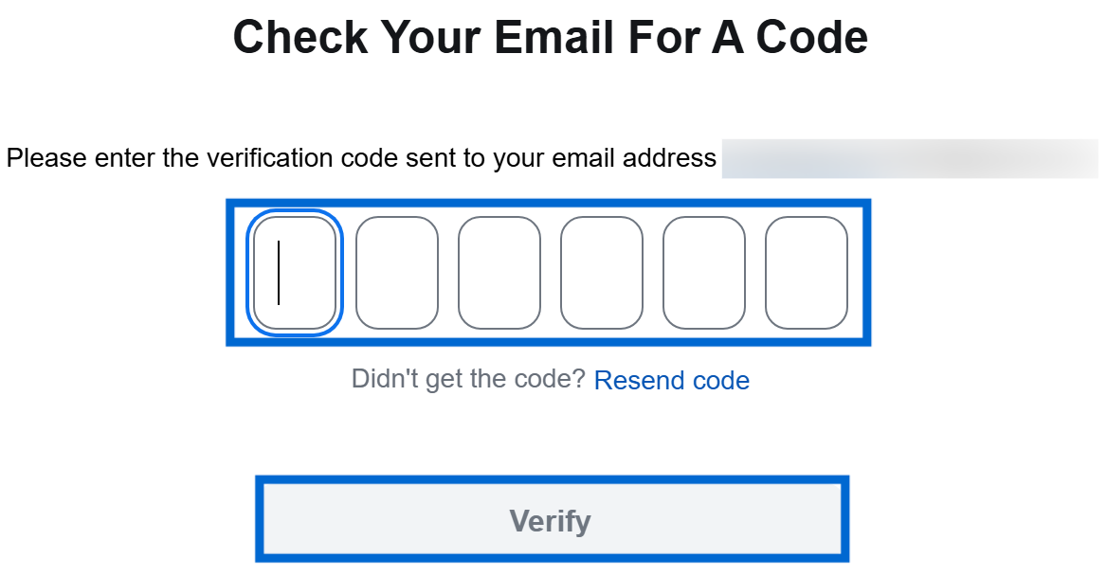
Регистрация на нов потребител (2)
Попълваме кода, изпратен по имейл, и кликаме върху [Verify]
Попълваме име и фамилия, парола и кликаме върху [Continue]

Slide 28
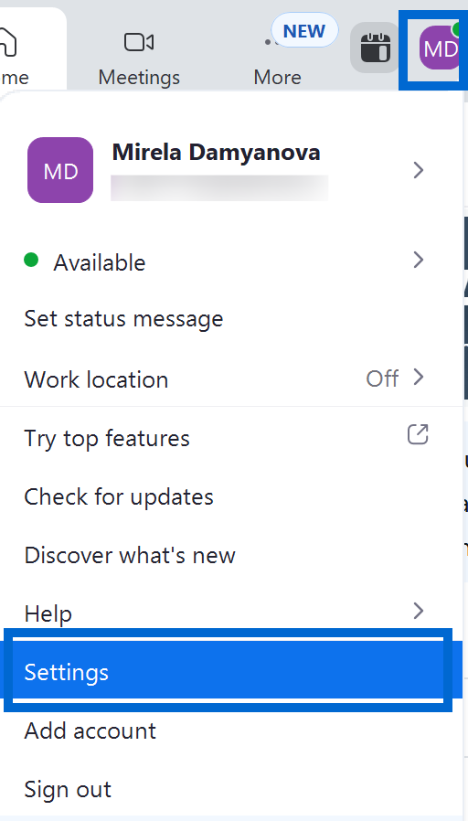
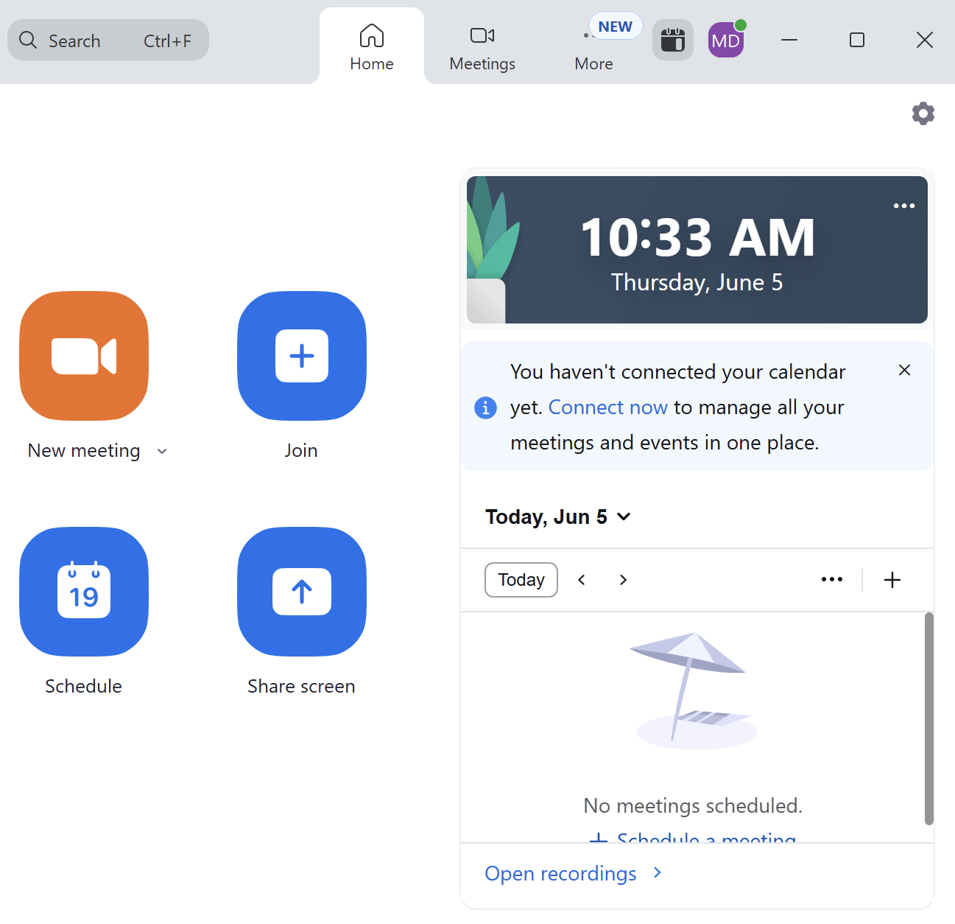
Персонализиране (1)
Може да разгледаме и персонализираме настройките си от [Profile] → [Settings]

Slide 29
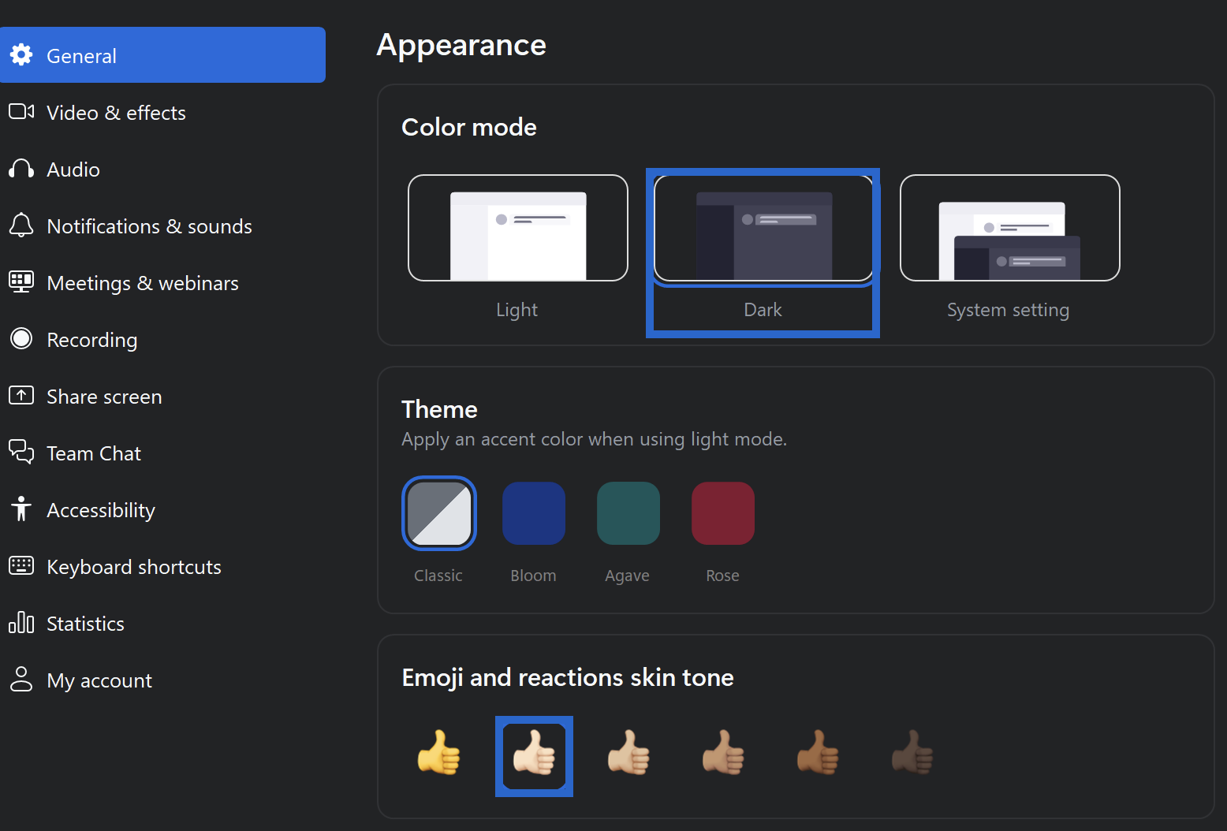
Персонализиране (2)
Може да сменим темата
Може да сменим цвета на емотиконите
Промените се записват автоматично

Slide 30
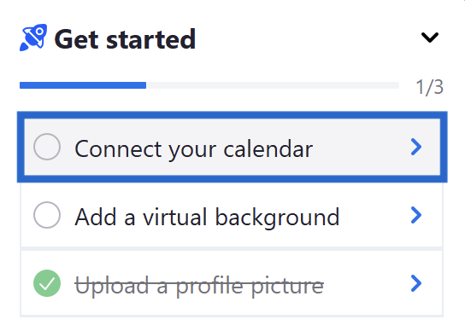
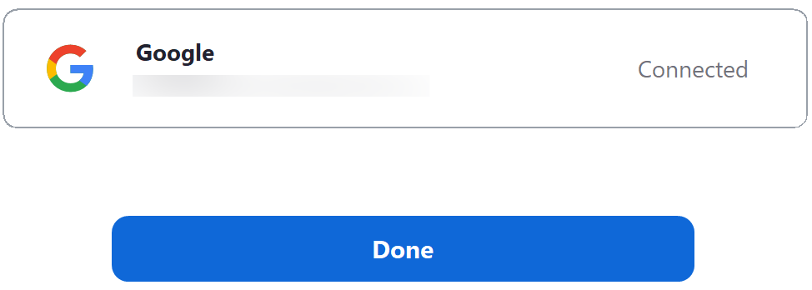
Допълнителни настройки
Свързваме се с Google Calendar
От Get Started прозореца → [Connect to your calendar]

Slide 31
Резултат

Slide 32
Обобщение
Софтуер == съвкупност от програми и инструкции, които позволяват на компютъра да изпълнява различни задачи
Системен софтуер == управлява хардуера на компютъра
Операционни системи, драйвери, антивирусни програми
Приложен софтуер == предназначен за изпълнение на конкретни задачи от потребителя
Текстообработващи програми, графични редактори, уеб браузъри
Основни характеристики – графичен потребителски интерфейс, съвместимост, функционалност, лиценз
Програмен софтуер == използва се за разработка на нови програми
Среди за програмиране, компилатори и интерпретатори
Notes:
32

Slide 33
Въпроси?
Проект "Отворено учебно съдържание по програмиране и ИТ", СофтУни Фондация (лиценз CC-BY-NC-SA)
Notes:
33

Slide 34


Лиценз
Този курс (презентации, примери, демонстрационен код, упражнения, домашни, видео и други активи) представлява свободно учебно съдържание и се разпространява под свободен лиценз CC-BY-NC-SA
Проект "Отворено учебно съдържание по програмиране и ИТ" към Фондация "Софтуерен университет":
https://github.com/BG-IT-Edu
Notes:
34

